Slide 1

www.belog.org

Slide 2

«Глухой» - человек лишенный возможности воспринимать устную речь, звуки
(Полностью лишенный слуха);
«Слабослышащий» - лицо с частичным, в разной степени выраженным снижением слуховой функции, в результате, которого затруднено восприятие устной речи.
«Позднооглохший» - лицо, потерявшее слух, в том возрасте, когда речь полностью сформирована.
В педагогике принято считать этот период развития речи у детей сознательного возраста от 7 до 17 лет, когда происходит сознательное усвоение речи и построения высказываний на основе грамматических правил.
Если у человека имеется остаточный слух, его называют «слабослышащим» - лицо с частичным, в разной степени выраженным снижением слуховой функции, в результате, которого затруднено восприятие устной речи, а в случае практически полного отсутствия слуха у человека, лишенного возможности воспринимать устную речь, звуки, то такого относят к глухим. Есть глухие, потерявшие слух в раннем возрасте, до появления словесной речи, а есть люди, потерявшие слух в более позднем возрасте, когда они уже овладели словесным языком - их относят к категории позднооглохших.
Более 360 миллионов человек в мире сегодня страдает глухотой или нарушением слуха. 165 миллионов из них – лица в возрасте старше 65 лет. А 32 миллиона слабослышащих и глухих это дети моложе 15 лет.
Таковы данные Всемирной организации здравоохранения.
В Беларуси около 10 тысяч инвалидов с нарушением слуха. Соотношение 1 глухой на 1000 человек является средним по всему миру и не зависит от уровня развития государства. Считается, что 0,1% от населения выбирает общение на жестовом языке и считает национальный жестовый язык своим родным, первым или предпочитаемым языком.

Slide 3
Как понять, что перед вами человек с инвалидностью по слуху?
Помните! Нарушение слуха не имеет визуальных отличительных признаков у человека.
Речь – один из видов коммуникативной деятельности человека, подразумевающий использование средств языка для общения.
Таким образом, главным методом опознания лица с нарушением слуха является непосредственный контакт речевого общения с ним.
Косвенным визуальным признаком наличия проблем слухового восприятия может служить наличие технических протезирующих устройств – слуховых аппаратов.
Коммуникативные признаки, при вступлении в контакт общения:
нечеткое, невнятное произношение, смысловая искаженность ответов;
речь с большим присутствием грамматических искажений;
сопутствующая усиленная жестикуляция при общении.

Slide 4
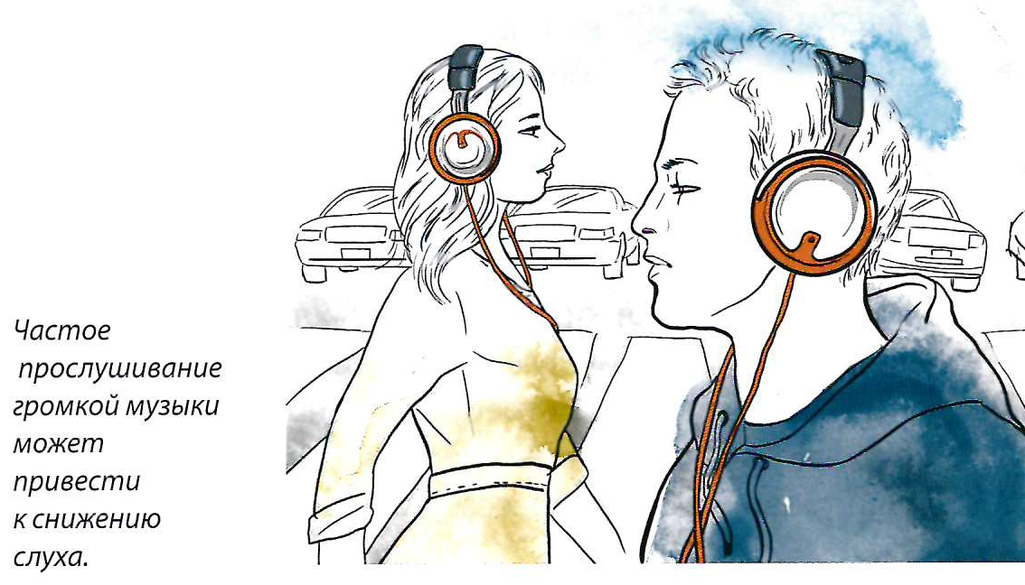
Причины нарушения слуха
Два типа:
Первая «врожденные»:
генетические факторы; осложнения при беременности, болезнь матери во время беременности, хирургических манипуляции и родовые травмы.
Вторая «приобретённые»:
приём сильнодействующих медицинских препаратов, антибиотиков; механические травмы и попадание инородных тел в слуховые каналы; инфекционные заболевания (менингит и прочие); профессиональные заболевания на шумных производствах; звуковые травмы (взрыв, выстрел и.т.п.);
возрастные изменения.

Slide 5
НАРУШЕНИЕ СЛУХА НЕ ИМЕЕТ ВИЗУАЛЬНЫХ ОТЛИЧИТЕЛЬНЫХ ПРИЗНАКОВ
У ЧЕЛОВЕКА.
Для начала общения окликните голосом собеседника. Если не последует ответной реакции, то можно предполагать, что перед Вами человек, который не слышит.
Для привлечения внимания: сделайте несколько взмахов рукой в обозримом пространстве; используйте тактильную функцию воздействия: прикосновение в зоне обзора собеседника, вибрацию (топнуть ногой по полу, хлопнуть ладонью по столу).
Непроизвольная реакция обязательно должна последовать и Вас заметят.
Следующим шагом следует задать вопрос, указав на своем лице последовательно на ухо и рот: «Вы не слышите?» Ваш собеседник, если действительно является инвалидом с нарушением слуха, поймет и даст положительный ответ.
Сразу уточните в какой форме легче общаться: «Жестовый язык» (с помощью переводчика); «Визуально-письменный метод» (подойдет блокнот, набранный текст в смартфоне)

Slide 6
Технические приемы общения
Для общения с лицом имеющим нарушение слуха очень важно поддерживать постоянно зрительный контакт «глаза в глаза". Это необходимо делать для того, чтобы у Вас с лица собеседник мог считывать нужную ему информацию. Глухие люди читают по губам и с лица воспринимают эмоциональный аспект сообщения.
Если при разговоре отворачивать лицо, смотреть с другую сторону, прикрывать рот рукой, глухим собеседником может быть расценено это за нежелание поддерживать общение и приведет к прекращению беседы или станет началом конфликта.
Не располагайтесь спиной к источнику света, против света не видно лица, а только силуэт головы, старайтесь чтобы Ваша речь не выглядела разговором «в никуда».
Если Вы почувствовали, что Вас не воспринимают в беседе, предложите перейти к визуальной форме общения через письменную форму (блокнот и ручка, электронные средства связи, смартфон), помощь переводчика жестового языка.

Slide 7
ОСНОВНЫЕ ПРАВИЛА ОБЩЕНИЯ С ГЛУХИМИ
Передавайте собеседнику с нарушением слуха спокойно и четко свое сообщение. Используйте короткие и простые для восприятия фразы.
Не следует кричать и повышать при разговоре голос, крик искажает артикуляцию, а человеку со слуховым аппаратом может просто причинить физическую боль. Также Ваше лицо при этом может выглядеть сердитым, что помешает глухому правильно понять Вас. Главное - говорить спокойно и четко, короткими, простыми фразами.
Если Вас просят повторить что-то, попробуйте перефразировать свое предложение. Используйте общие жесты, пантомиму. Убедитесь, что Вас поняли и не стесняйтесь переспросить, понял ли Вас собеседник.
Помните! Лица с нарушением слуха не обладают большим словарным запасом. Им трудно воспринимать сложносоставные предложения.
Не усложняйте свое сообщение, говорите кратко и максимально информативно. Каждое слово воспринимать через глаза требует гораздо большего усилия и приводит к быстрой утомляемости, утрачивается устойчивость внимания.
Наиболее удобной формой общения для лиц с нарушением слуха является их «родной язык».
Базовые знания жестового языка намного облегчат общение и упростят взаимное понимание.

Slide 8
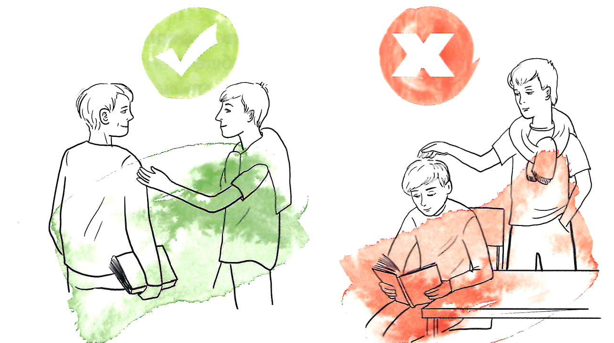
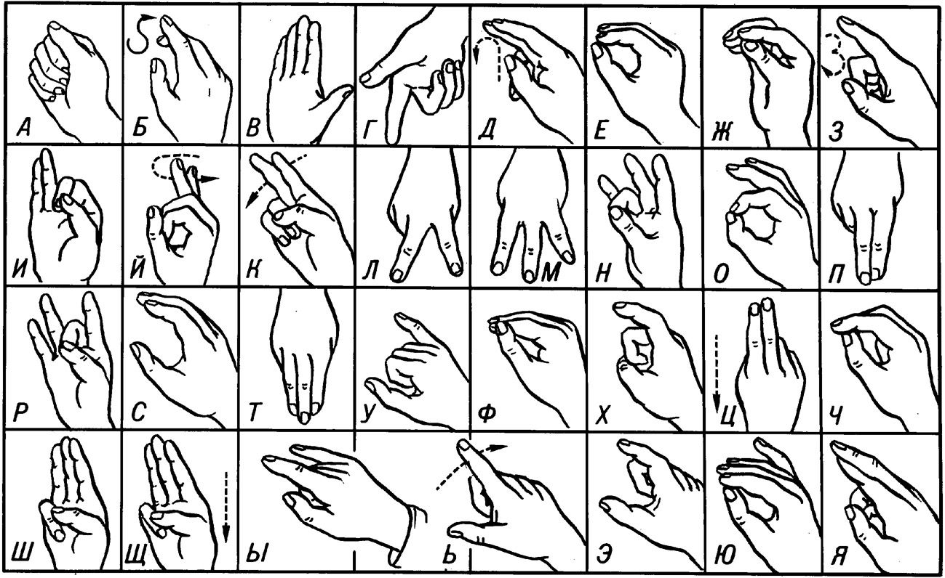
ПРИВЛЕЧ ВНИМАНИЕ МОЖНО ПРИКОСНУВШИСЬ ПРЕДПЛЕЧЬЯ
Калькирующая жестовая речь (далее - КЖР) - это система общения, в которой жесты сопровождают устную речь говорящего. Глухие собеседники чаще всего произносят слова без голоса. Жесты в КЖР выступают как эквиваленты слов, а порядок их следования такой же, каково расположение слов в обычном предложении.

Slide 9
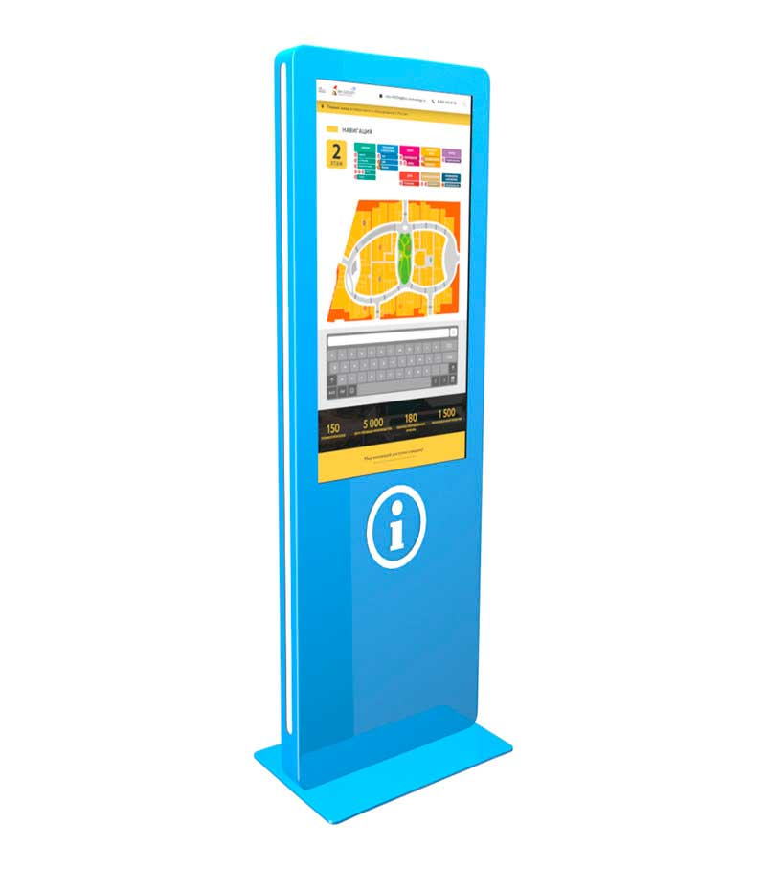
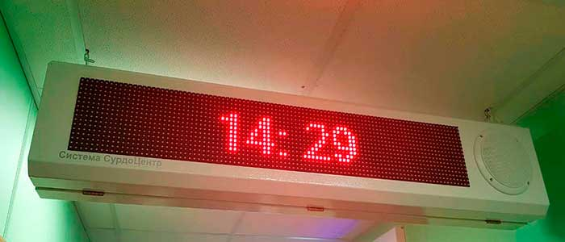
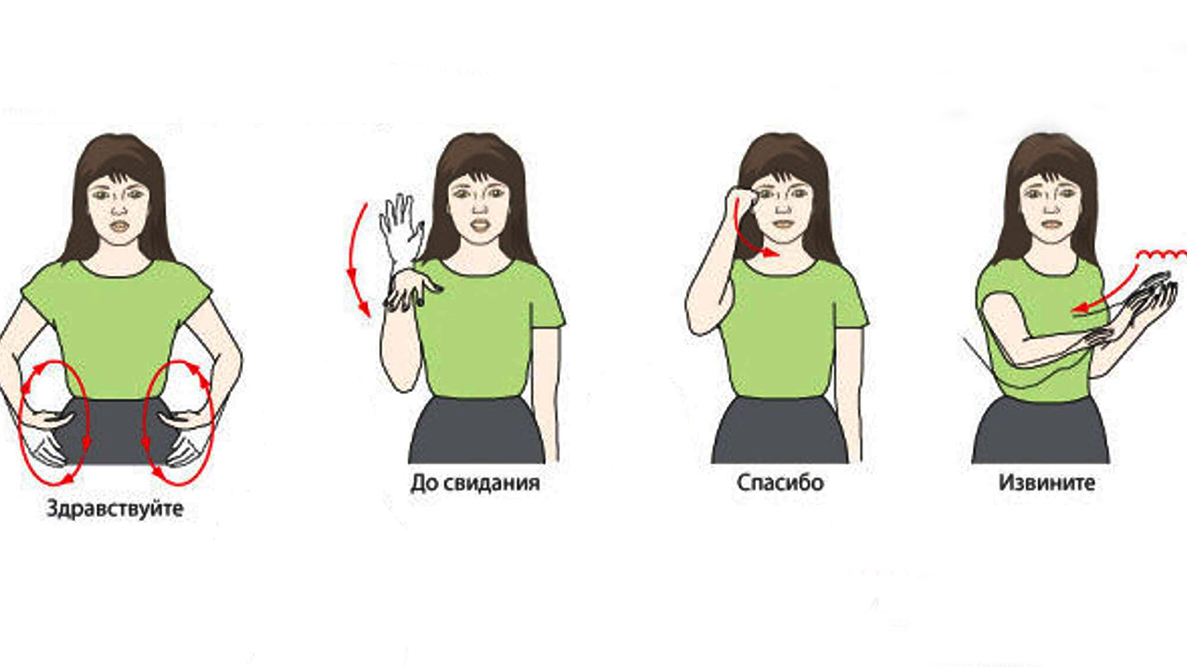

Технические средства визуализации информации
Бегущая строка, электронное табло, инфокиоски, терминалы

Slide 10
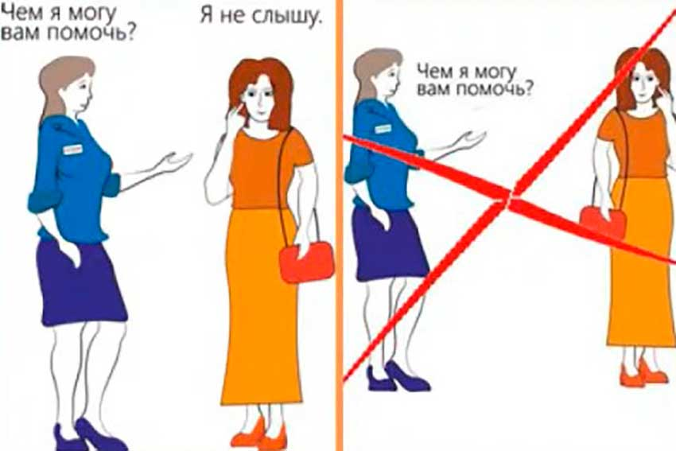
НЕОБХОДИМ ВИЗУАЛЬНЫЙ КОНТАКТ
(базовые жесты)

Slide 11
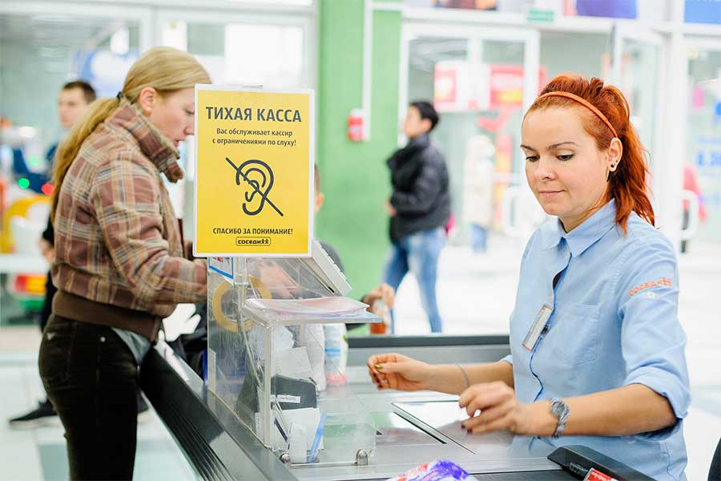
Технические приемы общения
(базовые жесты)

Slide 12
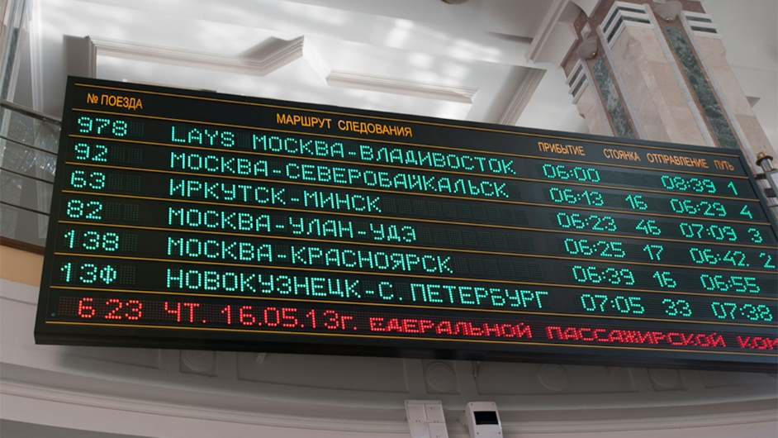
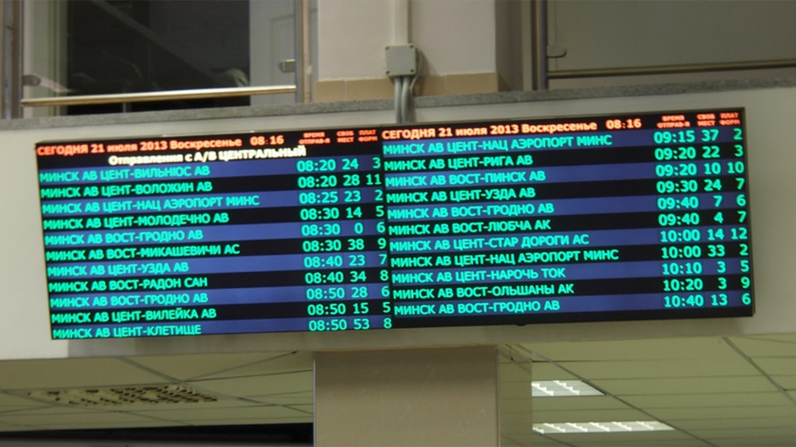
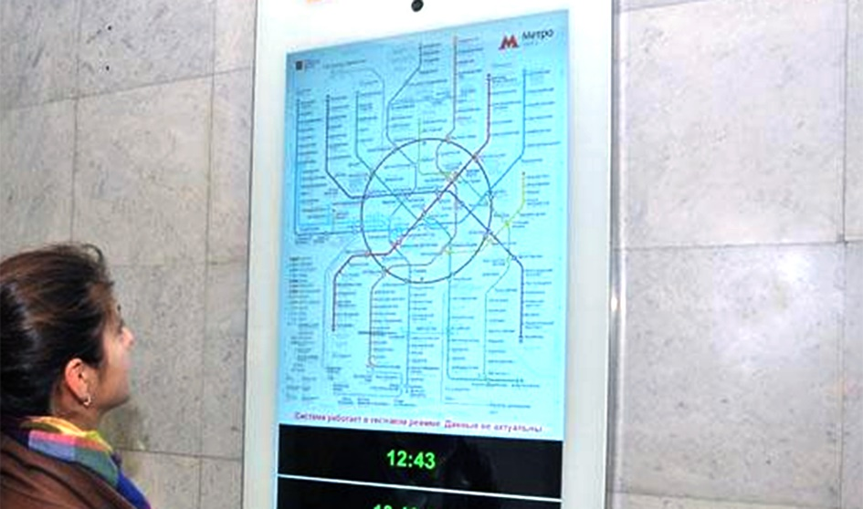
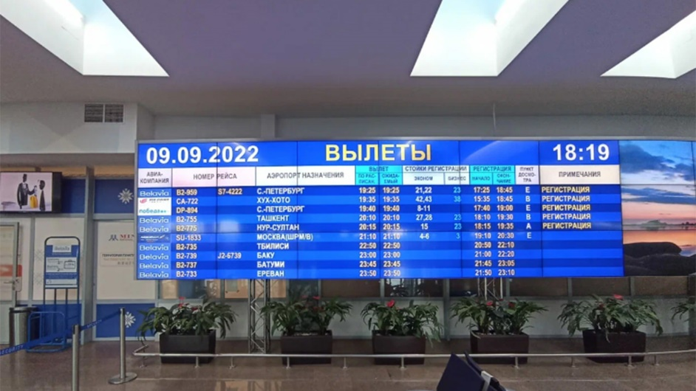
Доступность транспортной инфраструктуры для лиц с нарушением слуха.
Технические средства наглядной информации на транспорте.

Slide 13
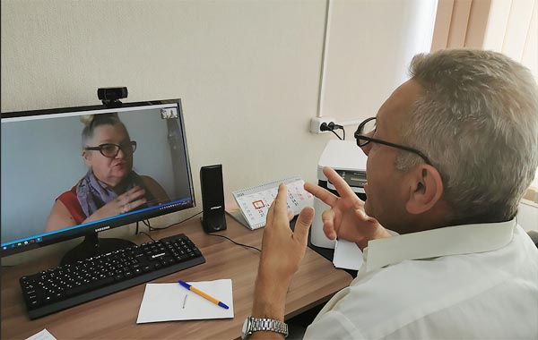
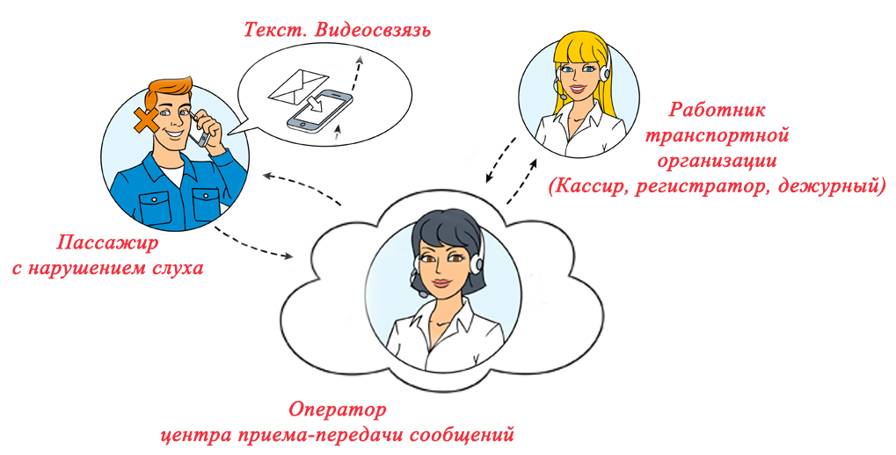
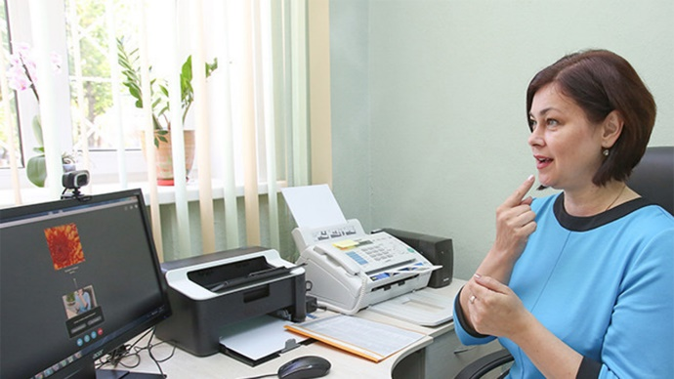
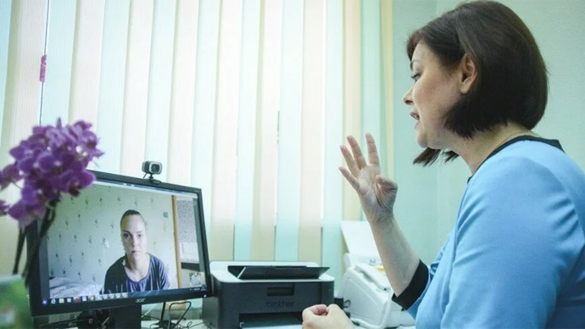
Оказание ситуационной помощи. Взаимодействие работников с центрами приема-передачи сообщений от лиц с нарушением слуха в экстренные и иные службы.

Slide 14
Центры приема-передачи сообщений от лиц с нарушением слуха в экстренные и иные службы.
г. Брест и Брестская область
Skype: Брест 9191
Viber, WhatsApp: +375 25 919-19-19
Факс: (8-0162) 43-34-96
Короткий номер SMS/MMS: 9191
(перед набором текстового сообщения набрать цифру 1)
г. Витебск и Витебская область
Skype: 9191-vitebsk
Viber, WhatsApp: +375 25 919-10-10
Факс: (8-0212) 23-57-29
Короткий номер SMS/MMS: 9191 (перед набором текстового сообщения набрать цифру 2)
г. Гомель и Гомельская область
Skype: 9191-Gomel
Viber/WhatsApp: +375 25 602-41-17
Факс: (8-0232) 28-07-90
Короткий номер SMS/MMS: 9191 (перед набором текстового сообщения набрать цифру 4)
г. Гродно и Гродненская область
Skype: 9191-grodno
Viber/WhatsApp: +375 25 911-91-99
Факс: (8-0152) 62-01-90
Короткий номер SMS/MMS: 9191
(перед набором текстового сообщения набрать цифру 3)
г. Минск
Skype: 9191-belog
Viber\Whatsapp: +375 25-919-19-99
Факс: (8-017) 299-07-34
Короткий номер SMS/MMS: 9191 (перед набором текстового сообщения набрать цифру не требуется)
г. Могилев и Могилевская область
Skype: 9191-mogilev
Viber\Whatsapp: +375 25-701-90-91
Факс: (8-0222) 60-08-60
Короткий номер SMS/MMS: 9191 (перед набором текстового сообщения набрать цифру 6)

Slide 15
В любом общении главное – это взаимное уважение и желание быть понятым. Не бойтесь ошибаться и пробовать.
Ваша искренность и доброжелательность обязательно помогут вам наладить контакт.
Истинные желания научиться общаться с теми, кому это делать трудно несомненно помогут в преодолении барьера общения.
СПАСИБО ЗА ВНИМАНИЕ!

